Slide 1
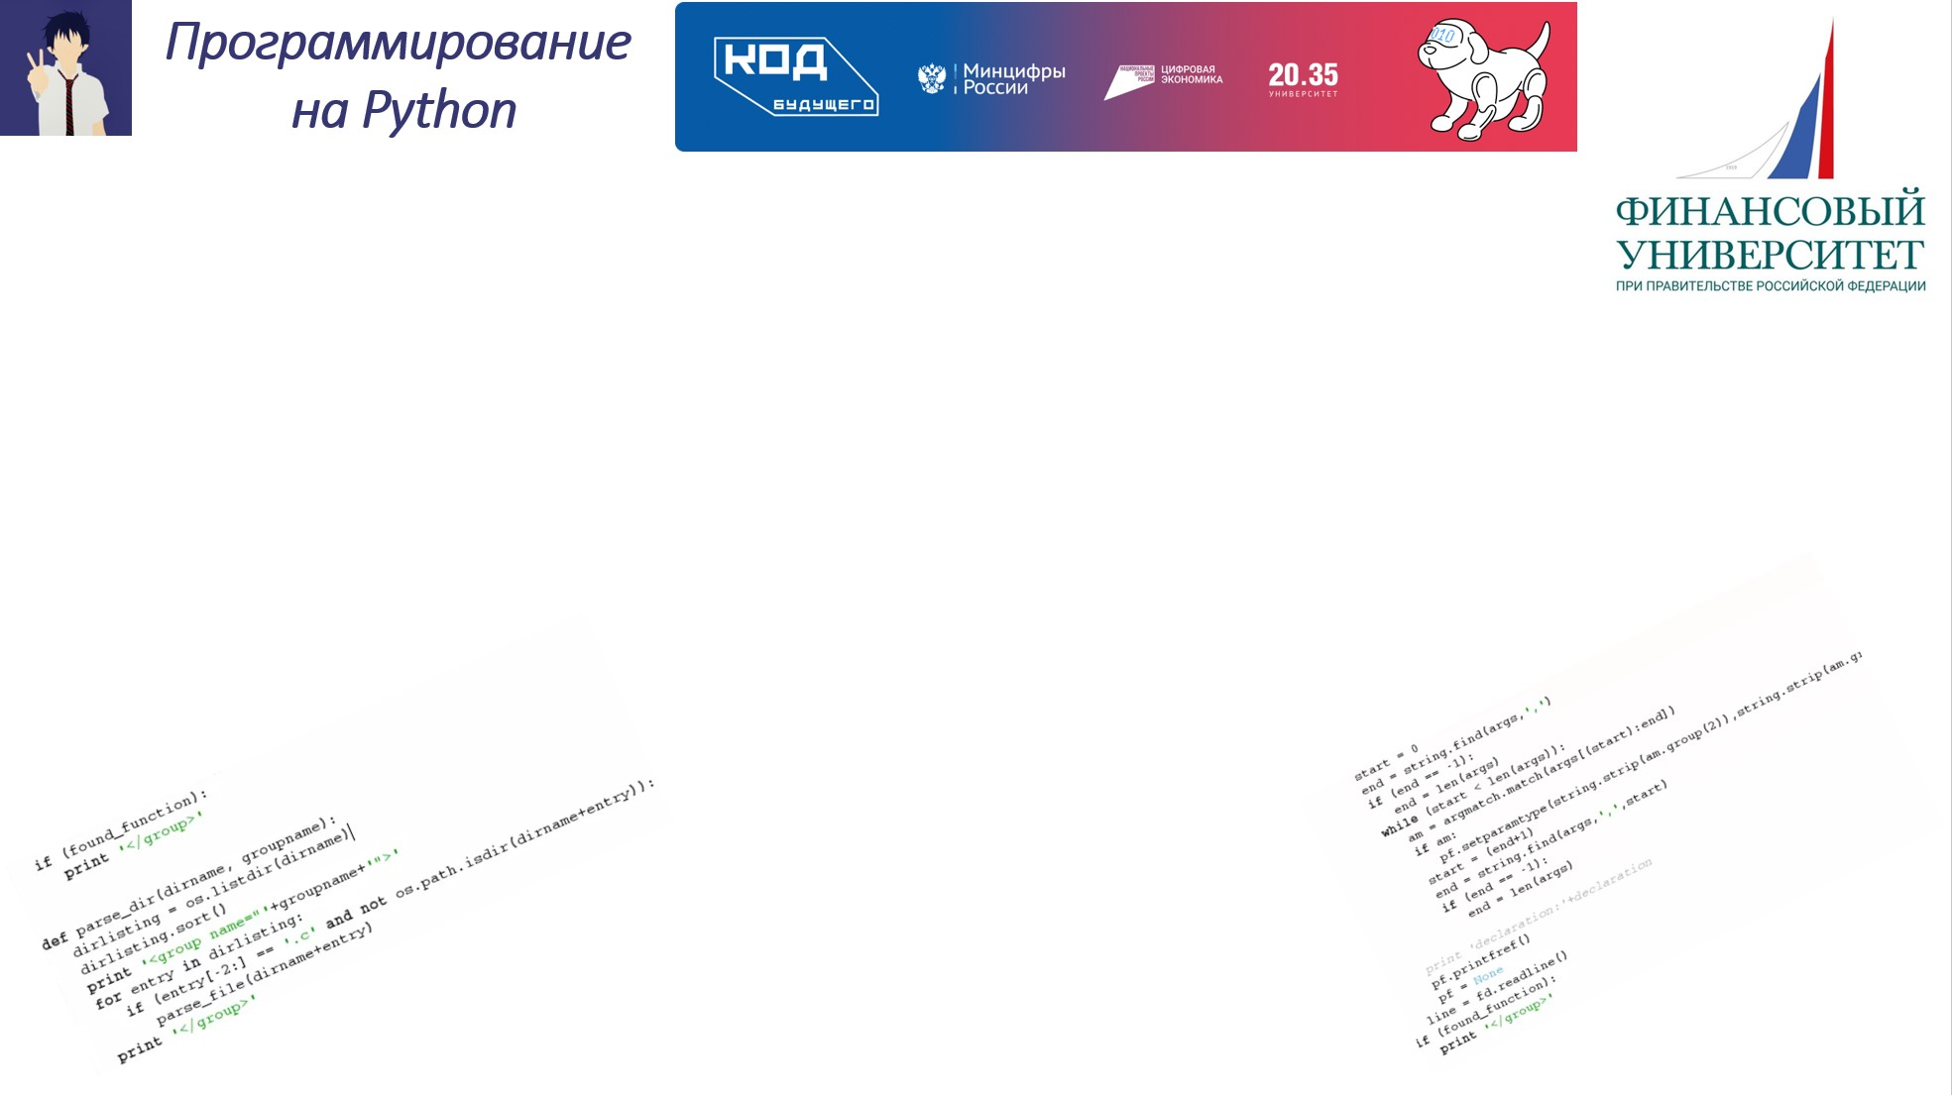
ПРОЕКТНОЕ ЗАДАНИЕ
(Модуль 1)
Покровский Антон Николаевич (группа № 51)

Slide 2
В классическом алгоритме Юлия Цезаря каждый символ исходного секретного сообщения заменяется символом из того же алфавита,
отстоящим на три позиции далее.
Например, для русского алфавита буква А будет заменена на букву Г, Б – на Д и т.д.
Данный алгоритм относится к алгоритмам замены. Символ «.» в конце строки означает признак завершения шифрования.
Например, если исходный текст был таким:
Zb Ra Cx Dyk., то результат шифровки должен быть следующий:
Сe Ud Fa Gbn.
Реализовать алгоритм Юлия Цезаря на языке Python для букв русского и английского алфавита.

Slide 3
Код у меня слишком большой и не поместится в один слайд
"""
Автор модуля: Антон Покровский Группа 51
Программа: Шифровальщик цезаря
"""
class Cryptographer(object): # Объявление класса шифровальщик
"""Наш шифровальщик"""
ALPHABETS = {"rus": "АБВГДЕЁЖЗИЙКЛМНОПРСТУФХЦЧШЩЪЫЬЭЮЯ"
,"en" : "ABCDEFGHIJKLMNOPQRSTUVWXYZ"} #Атрибут класса с дефолтными Алфавитами
def __init__(self, alphabets: dict = ALPHABETS) -> None: # Создание Метода-конструктора
""" В методе конструкторе содержится блок кода,
который запускается тогда, когда мы инициализируем(создаём) объект класса"""
if type(alphabets) == dict:
self.ALPHABETS: dict = alphabets # Создание атрибута ALPHABETS для объекта класса
else: raise TypeError(f"у вас аргумент типа {type(alphabets)}, а должен быть dict,\n\
где ключ - название алфавита (тип str), а значение - Алфавит в верхнем регистре (типа str)")

Slide 4
Если будете копировать в IDLE , скопируйте , выделите и нажите Tab, тк это метод класса
def encryption(self,string, mode="Шифровка") -> str: # Создание Метода Шифровки
"""Возвращает зашифрованный или расшифрованный string
mode - это решим. У него может быть значение 'Расшифровка' или 'Шифровка'.
Если в mode ничего не вписать, то по дефолту будет 'Шифрровка'"""
cryptString = "" # создание переменной для записи в нее шифрованных букв
for letter in string: # Итерация. Проходим временной переменной letter по итерируемому объекту string(аргумент функции).(Перебираем буквы в строке)
letAlphabet = self.__findAlphabet(letter) # Находим в каком алфавите находится эта буква.
# Используется приватный метод объекта этого класса. Он объявляетсья на 33 строке
if letAlphabet is None: # Если буквы нет не в одном алфавите
cryptString += letter # Она просто прибавляется без шифрования
else: # А если буква всё же есть
indexLet = self.ALPHABETS[letAlphabet].index(letter.upper()) #Находим индекс этой буквы в алфавите
if mode == "Шифровка": # Если мы шифруем сообщение
encryptLet = self.__crypting_letter(indexLet, self.ALPHABETS[letAlphabet])
# Вызываем приватный метод шифрования и передаем в аргументы букву. Записываем результат в переменную encryptLet.
# Объявление приватной функции в 45 строке
elif mode == "Расшифровка": # А если мы расшифровываем сообщение
encryptLet = self.__decripting_letter(indexLet, self.ALPHABETS[letAlphabet])
# Вызываем приватный метод расшифровкии передаем в аргументы букву. Записываем результат в переменную encryptLet.
# Объявление приватной функции в 57 строке
else: # А если пользователь ввел иное значение
raise ValueError("Не подходит значение вписанного вами аргумента") # Компьютер его не понимает и выкидывает исключение(ошибку)
if letter.islower(): # Мы из алфавита брали большие буквы, а если она была маленькой
encryptLet = encryptLet.lower() # Переводим в нижний регистр
cryptString += encryptLet # Добавляем обработанную букву в cryptString (Зашифрованное слово)
return cryptString # После Обработки строки возвращаем обработанную строку

Slide 5
Если будете копировать в IDLE , скопируйте , выделите и нажите Tab, тк это метод класса
def __findAlphabet(self,letter) -> str: # Объявление приватного метода
"""Определяет алфавит буквы. В аргументах буква, которую надо обработать"""
letAlphabet = None # Алфавит буквы не определен
for alphabet in self.ALPHABETS.items(): # Проходимся по каждому алфавиту из словаря
if letter.upper() not in alphabet[1]: # Если буква в верхнем регистре нет в значении алфавите
continue # Пропускаем
else: # Если есть
letAlphabet = alphabet[0] # Записываем в переменную letAlphabet название алфавита(ключ)
return letAlphabet # Возвращаем название алфавита

Slide 6
Если будете копировать в IDLE , скопируйте , выделите и нажите Tab, тк это метод класса
@staticmethod # Декоратор статического метода. Означает, что следощий метод будет статическим(для его вызова не требуется инициализация(Создание) объекта)
def __crypting_letter(indexletter, alphabet) -> str: #Объявление статического приватного метода
"""Шифровка буквы. В аргументы индекс буквы и алфавит буквы"""
encrypted_letter = None # Зашифрованная буква на выходе не определена
try: # Попытаться сделать этот блок кода
encrypted_letter = alphabet[indexletter + 3] # Зашифрованна буква - буква на 3 позиции дальше чем исходная
except IndexError: # Если вылезет ошибка свзанная с индексами, перехватить её и сделать вот этот блок кода
# Для создания корректного алгоритма замены букв я приведу аналогию с целочисленными переполнениями в ячейках памяти(ЭТО НЕ ОДНО И ТОЖЕ)
# Простой пример переполнения в C++ для понимания: Допустим у нас есть тип переменной где может быть целочисленное значение в диапазоне от 0 до 3
# Если мы выйдем за пределы этого диапазона счетчик начнется с начала. То есть 2 * 2 = 0 ,тк 2*2 = 4, а 4 нет в диапазоне значит счетчик обнуляется(переходит в начало)
# А например 2*3 будет равное не 6 , а 2 тк произошло переполнение. Этого следует избегать и следить за этим в языках C и C++.
# Если интересно узнать больше про переполнения, кодировки и 0 и 1 в двоичной системе , операции над ними, советую посмотреть Тимофея Хирьянова, его 2 лекцию по алгоритмам и структурам данных(C++)
# Она есть в свободном доступе на просторах интернета . (https://www.youtube.com/watch?v=nkuNsxLcN0g&t=3625s)
# А теперь возвращаемся к алгоритму: если мы при перемещении на 3 позиции дальше, выходим за пределы диапазона возможных индексов
# то счетчик индексов переходит в начало и продолжает счет. Похоже на переполнение? Думаю да
# Поэтому следующими 3 строчками Я придумал небольшой алгоритм для замены буквы на основе имитации переполнения(НО ЭТО НЕ ПЕРЕПОЛНЕНИЕ),
# Чтобы при выходе за пределы не вылезала ошибка IndexError, а продолжал счет с начала алфавита
difference = len(alphabet) - len(alphabet[:indexletter]) # из всей длины алффавита вычетаем Длину от начала до нашей буквы
# Чтобы узнать сколько букв осталось до конца алфавита
new_index = 3 - difference # Индекс буквы равен разнице между 3 и difference.
encrypted_letter = alphabet[new_index] # Записываем зашифрованную букву
return encrypted_letter # Возвращаем зашифрованную букву
@staticmethod
def __decripting_letter(indexletter, alphabet): # Эта приватная статическая функция работает также как и функция выше, но с некоторыми изменениями
"""Расшифровывает букву. В аргументы индекс буквы и алфавит буквы"""
decrypted_letter = None
try:
decrypted_letter = alphabet[indexletter - 3] # Мы меняем нашу букву на букву стоящую на 3 позиции раннее,в отличии от шифровки
except IndexError:
# Точно такой же алгоритм замены ,с одним но
difference = len(alphabet) - len(alphabet[:indexletter])
new_index = -abs(3 - difference) # Мы делаем индекс с отрицательным знаком, чтобы буквы в Алфавите брались с конца
decrypted_letter = alphabet[new_index]
return decrypted_letter

Slide 7
Если будете копировать в IDLE , скопируйте , выделите и нажите Tab, тк это метод класса
# И наконец главная часть программы
if __name__ == "__main__": # Если она запускаеться на прямую, а не импортируется как модуль то
# Благодоря этому условию вы можете использовать мой модуль в своих программах,
# пропуская мою готовую программу которая срабатывает при запуске модуля напрямую
cryptographer1 = Cryptographer() # Инициализация объекта созданного нами класса
# Если поместить в скобки словарь с другими алфавитами , то наш объект будет работать с вашими указанными алфавитами.
# Если нет по дефолту алфавит русского и английского языка
string = input("Введите строку: ")
cryptstr = cryptographer1.encryption(string) # Шифруем строку
decryptstr = cryptographer1.encryption(cryptstr, mode = "Расшифровка") # Расшифруем строку
print(f"Ваша строка: {string}\nЗашифрованная строка: {cryptstr}\nРасшифрованная строка: {decryptstr}") # Вывод результата
input("Нажмите 'Enter' чтобы выйти")

Slide 8
Я использовал типы данных: integer,string
dictionary
Из своих типов данных: Cryptographer (класс)
Из своих написанных методов для класса: encryption,__findAlphabet,__crypting_letter,
__decripting_letter, __init__

Slide 9
1 пример:
Входные данные:
Python - это высокоуровневый интерпретируемый объектно-ориентированный язык программирования
Результат на выходе:
Ваша строка: Python - это высокоуровневый интерпретируемый объектно-ориентированный язык программирования
Зашифрованная строка: Sbwkrq - ахс еюфснсцусерзеюм лрхзутузхлуцзпюм сдэзнхрс-сулзрхлусегррюм вкюн тусёугпплусегрлв
Расшифрованная строка: Python - это высокоуровневый интерпретируемый объектно-ориентированный язык программирования
Нажмите 'Enter' чтобы выйти

Slide 10
2 пример:
Входные данные:
Из за того что Python интерпретируемый, он медленнее других языков программирования
Результат на выходе:
Ваша строка: Из за того что Python интерпретируемый, он медленнее других языков программирования
Зашифрованная строка: Лк кг хсёс ъхс Sbwkrq лрхзутузхлуцзпюм, ср пзжозррзз жуцёлш вкюнсе тусёугпплусегрлв
Расшифрованная строка: Из за того что Python интерпретируемый, он медленнее других языков программирования
Нажмите 'Enter' чтобы выйти

Slide 11
3 пример:
Входные данные:
Из за того что Python интерпретируемый, программа на python не запустится без интерпретатора.
Результат на выходе:
Ваша строка: Из за того что Python интерпретируемый, программа на python не запустится без интерпретатора.
Зашифрованная строка: Лк кг хсёс ъхс Sbwkrq лрхзутузхлуцзпюм, тусёугппг рг sbwkrq рз кгтцфхлхфв дзк лрхзутузхгхсуг.
Расшифрованная строка: Из за того что Python интерпретируемый, программа на python не запустится без интерпретатора.
Нажмите 'Enter' чтобы выйти

Slide 12
4 пример:
Входные данные:
Чего не сказать про компилируемые языки программирования, когда вся программа сначала переводится в машинный код. Создается запускаемый файл, который работает у людей, у которых нет компилятора
Результат на выходе:
Ваша строка: Чего не сказать про компилируемые языки программирования, когда вся программа сначала переводится в машинный код. Создается запускаемый файл, который работает у людей, у которых нет компилятора
Зашифрованная строка: Ъзёс рз фнгкгхя тус нсптлолуцзпюз вкюнл тусёугпплусегрлв, нсёжг ефв тусёугппг фргъгог тзузесжлхфв е пгылррюм нсж. Фскжгзхфв кгтцфнгзпюм чгмо, нсхсуюм угдсхгзх ц обжзм, ц нсхсуюш рзх нсптловхсуг
Расшифрованная строка: Чего не сказать про компилируемые языки программирования, когда вся программа сначала переводится в машинный код. Создается запускаемый файл, который работает у людей, у которых нет компилятора
Нажмите 'Enter' чтобы выйти

Slide 13
Спасибо за внимание!

